Slide 1
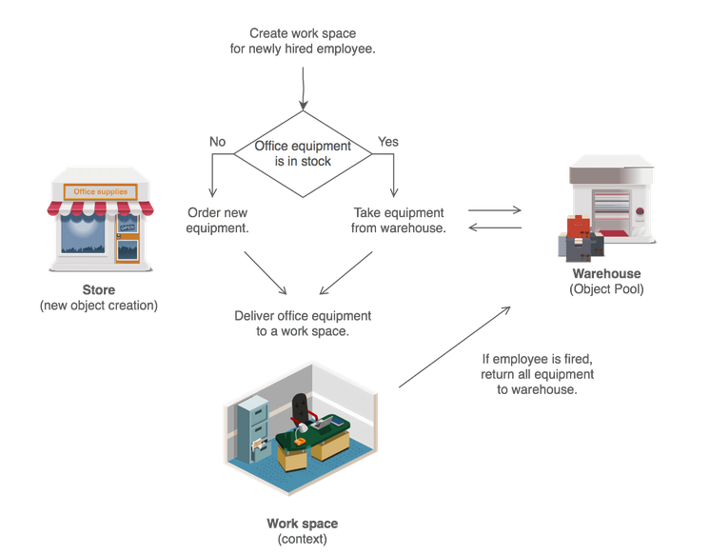

Slide 2
Object Pool Pattern là:
1. Một trong những Creational Pattern.
2. Cung cấp một kỹ thuật để tái sử dụng đối tượng thay vì khởi tạo một đối tượng không kiểm soát;
Vấn đề:
Một object pools(Hay còn gọi là resource pools) được sử dụng để quản lý các cache của đối tượng. Một khách hàng có thể hỏi objects pool xem đối tượng đã tồn tại chưa vì thế tránh được việc tạo ra một đối tượng mới. Kích cỡ của một pool có thể tăng hoặc giảm . Nếu không có đối tượng trong pool thì có thể khởi tạo một đối tượng. chúng ta cũng có thể giới hạn số lượng đối tượng được tạo ra.
Sử dụng Object Pool khi:
1. Việc khởi tạo một đối tượng của lớp tốn kém;
2. tốc độ khởi tạo đối tượng cao;
3. Số lượng đối tượng để sử dụng một lần ít ;

